Slide 1
ALTERAZIONE DEL MICROBIOTA DOPO CHIRURGIA BARIATRICA
Dott.ssa francesca finelli
Biologa nutrizionista
Sp. Scienza dell’alimentazione
Docente Master II LIVELLO IN nutrizione ed integrazione nutraceutica – Univerista’ della calabria
Team GVM - Città di Lecce Hospital-
Responsabile Dott. Francesco G. Biondo

Slide 2
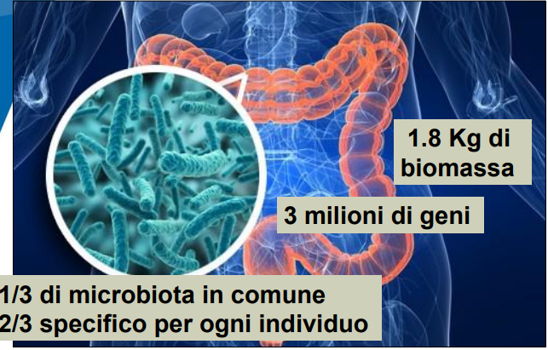
MICROBIOTA REVOLUTION
Il microbiota umano è la comunità di microrganismi (batteri, funghi, virus etc.) che vivono in simbiosi con il corpo ospite.
Il corpo contiene almeno 1000 specie diverse di batteri noti che contengono 150 volte più geni di quelli che si trovano nell'intero genoma umano.
Nell'intestino adulto sono presenti in totale circa 10^14 cellule batteriche, che sono dieci volte il numero di cellule umane nel corpo. I loro genomi combinati (noti come microbioma) contengono oltre 5 milioni di geni, superando così il potenziale genetico dell'ospite di due ordini di grandezza. Questo ampio arsenale di prodotti genici offre una vasta gamma di attività biochimiche e metaboliche a complemento della fisiologia dell'ospite.
Cho & Blaser 2012

Slide 3
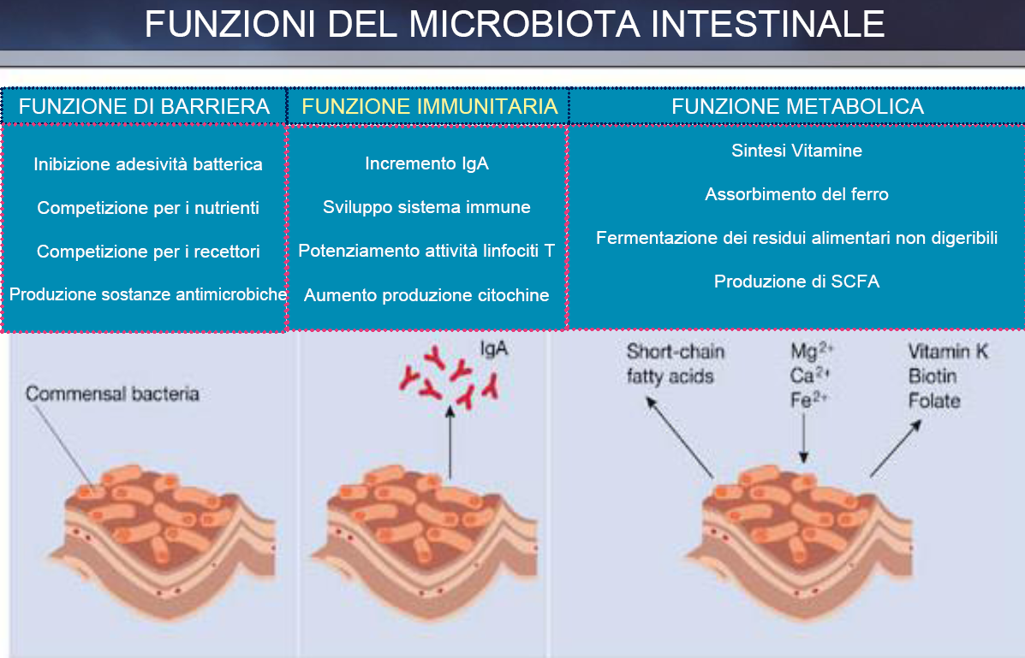
MICROBIOTA INTESTINALE
Cho & Blaser 2012

Slide 4
COMPOSIZIONE DELLA MICROFLORA INTESTINALE
Firmicutes (51%)
Producono butirrato
attraverso la metabolizzazione dei carboidrati complessi
Bacteroides (48%)
Idrolizzano polisaccaridi altrimenti indigeribili (fino al 15% dell’introito calorico)
Ekberg et al. 2005
Gli individui obesi hanno percentuali inferiori di Bacteroides e maggiori di Firmicutes se comparati con individui normopeso
Ley et al. 2006
Ley et al. 2006

Slide 5
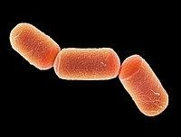
COMPOSIZIONE DELLA MICROFLORA INTESTINALE
Methanobrevibacter Smithii (Archaea sp.)
Converte l’idrogeno prodotto dalla digestione degli amidi in metano
Migliore efficienza nella produzione di butirrato e nell’estrazione energetica
Rychlik et al. 2000

Slide 6
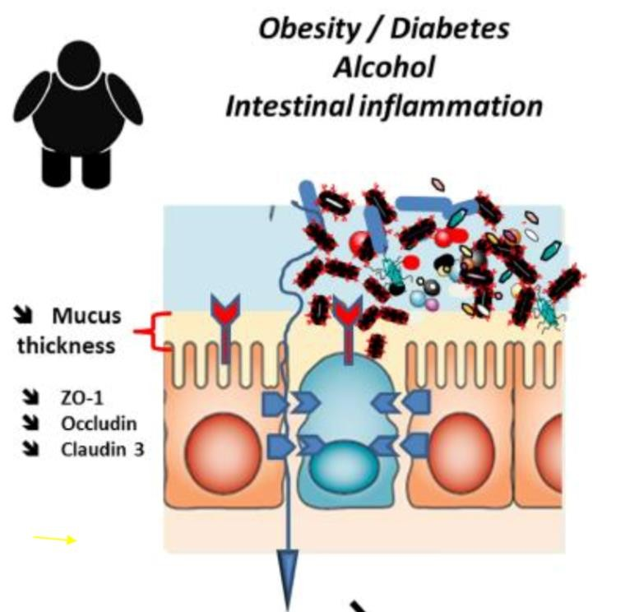
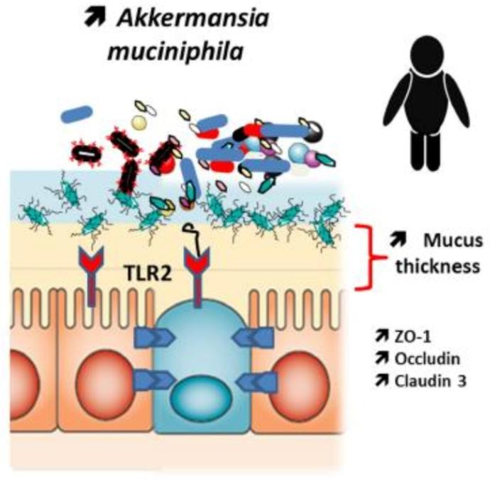
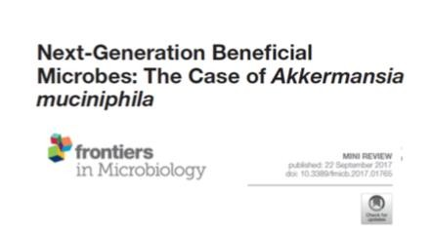
COMPOSIZIONE DELLA MICROFLORA INTESTINALE
Akkermansia Muciniphila
Ruolo protettivo verso steatosi, insulino-resistenza, diabete, obesità e IBD.
AKKERMANSIA, si nutre del muco intestinale favorendo un nuovo
deposito di muco sulla parete intestinale del colon ispessendo e
proteggendo così la barriera intestinale.
Inoltre grazie alla presenza sul batterio della proteina Amuc 100, favorisce il rinforzo delle giunzioni strette tra gli enterociti per interazione con i TLR2.
LPS

Slide 7
ENTEROTIPI
Enterotipo 1: Bacteroides
GRAM -
Enterotipo 2: Prevotella
GRAM -
Enterotipo 3: Ruminococcus
GRAM +
Abbondanti nelle diete occidentali miste con proteine e grassi animali e con carboidrati vegetali ma meno con zuccheri semplici
Molti batteri di derivazione orale
Abbondanti in diete occidentali miste con cereali e leguminose e dieta mediterranea ricca in
pectine, amidi e cellulose
Dieta povera di proteine animali, grassi e zuccheri semplici
Ricche di alimenti vegetali poco elaborati
Se si trovano al 50-60% di dominanza ruolo protettivo verso l’obesità
Predispongono a resilienza farmacologica e stabilità
Se sopra il 70% espongono a rischio di diabete soprattutto in presenza di Proteobacteria alto e Akkermansia basso (>LPS) e altre patologie infiammatorie
Flora comune in:
Paradontopatici, vegetariani, vegani
Se elevati e biodiversità > del normale sono un segnale di rallentamento della motilità intestinale
Possono predisporre a
ipertensione e infiammazione
intestinale (LPS) se altri Gram– e Akkermansia bassa
Enterotipo meno resiliente e stabile
Innovations Agronomiques 65 (2018), 113-124

Slide 8
MICROBIOTA - plasticità
La composizione del microbiota individuale varia in continuazione in risposta a fattori estrinseci ed intrinseci.
AMBIENTE
DIETA
MICROBIOTA
AMBIENTE INTESTINALE
(infiammazione-patologie)
GENETICA OSPITE
ETA’

Slide 9
IL MICROBIOTA INTESTINALE
la plasticita’ del microbiota intestinale:
rappresenta un prerequisito fondamentale per educare il sistema Intestinale alla tolleranza
la plasticita’ del microbiota intestinale garantisce un rapido adattamento in risposta alla dieta e ad altri fattori ambientali.

Slide 10
DIETA E MICROBIOTA
L’esempio più evidente della plasticità del microbiota è la sua capacità di rispondere rapidamente non solo alle variazioni della dieta.
VELOCE: cambiamenti nella dieta si verificano e si annullano in 1-3 giorni
SPECIFICO: la risposta ai cambiamenti della dieta è influenzata dalla composizione specifica iniziale del microbiota
A BREVE/LUNGO TERMINE: mentre alcuni batteri rispondono rapidamente alla dieta, altri vengono condizionati dalla dieta solo a lungo termine.
PROTEINE
CARBOIDRATI
FERMENTESCIBILI
CARBOIDRATI
MICROBIOTA
GRASSI

Slide 11
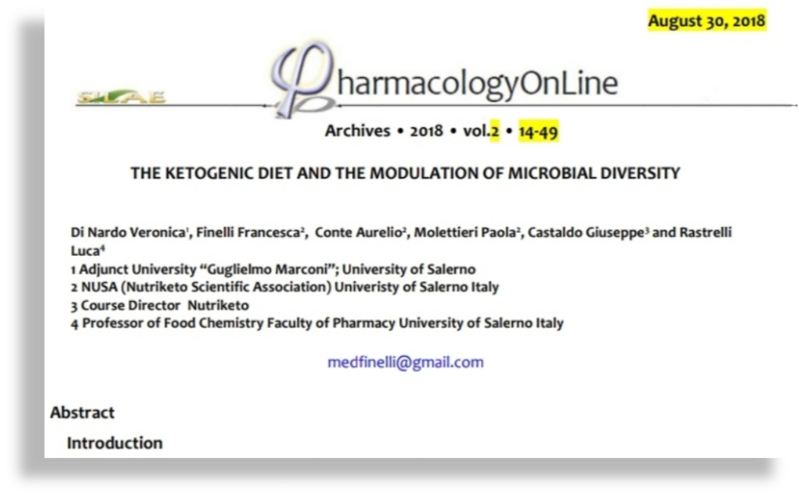
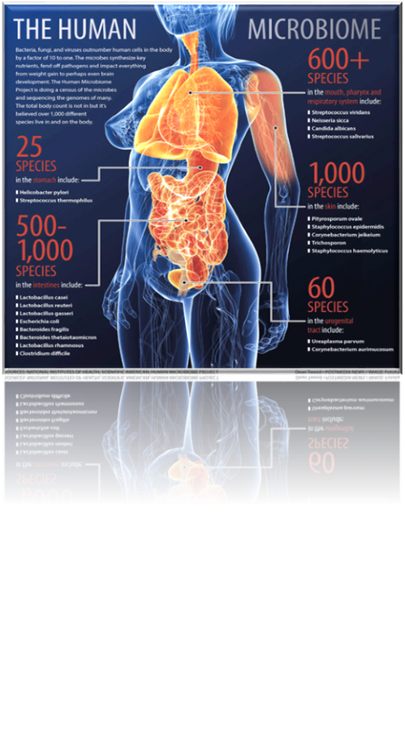
LA SCIENZA DEL MICROBIOTA
Le stimolanti scoperte del mondo del Microbiota hanno costretto a rivalutare la nostra percezione sulla grandissima quantità di microrganismi presenti nel tratto gastrointestinale.
Si è sviluppato infatti un interesse verso un Microbiota più salutare, la cui modulazione potrebbe essere effettuata proprio attraverso l’alimentazione.
Prove preliminari suggeriscono come i modelli dietetici possono influenzare distinte combinazioni di batteri intestinali e altri ancora, possono promuovere la crescita di batteri benefici nell’intestino.
The Role of the Gut Microbiota in Nutrition and Health. Volume 9: Nat. Rev. Gastroenterol. Hepatol.; 2012. p 577-89. Eckburg P. B., Bik E. M., Bernstein C. N., Purdom E., Dethlefsen L., Sargent M.

Slide 12
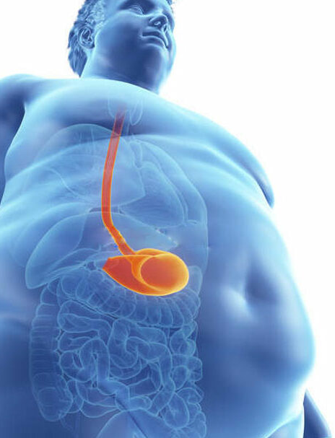
MICROBIOTA E ADATTAMENTO
CHIRURGIA METABOLICA
Oggi gli interventi di chirurgia metabolica sono ritenuti non più solo procedure restrittive e/o malassorbitive, bensì anche terapie capaci di importanti cambiamenti fisiologici, con effetti regolatori su fame, sazietà, peso corporeo, metabolismo glucidico e funzioni immunitarie.
Alla base del calo ponderale e del miglioramento delle comorbilità si riconosce il ruolo dell’adattamento intestinale, sostenuto da una complessa rete di comunicazione tra ormoni intestinali, acidi biliari, microbiota,sistema nervoso enterico e centrale
Zhang H, DiBaise JK, Zuccolo A, et al. Human gut microbiota in obesity and after gastric bypass. Proc Natl Acad Sci 2009;106:2365-70

Slide 13

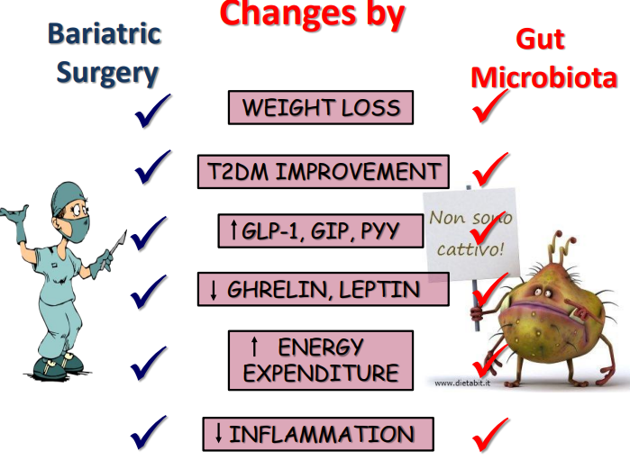
Importanti cambiamenti nel microbiota intestinale sono stati osservati in seguito alla chirurgia bariatrica, comprese modifiche nell’abbondanza relativa di vari taxa batterici e un aumento della diversità microbica .
Questi cambiamenti sono stati osservati già tre mesi dopo l’intervento chirurgico e sono generalmente mantenuti fino a un anno dopo l’intervento chirurgico, sebbene le modifiche della composizione del microbiota possono regredire verso i livelli pre-chirurgici se non si adottano strategie mirate
Nonostante questa tendenza, la chirurgia bariatrica può indurre modifiche a lungo termine nel microbiota intestinale rilevabili fino a nove anni dopo l’intervento chirurgico.

Slide 14
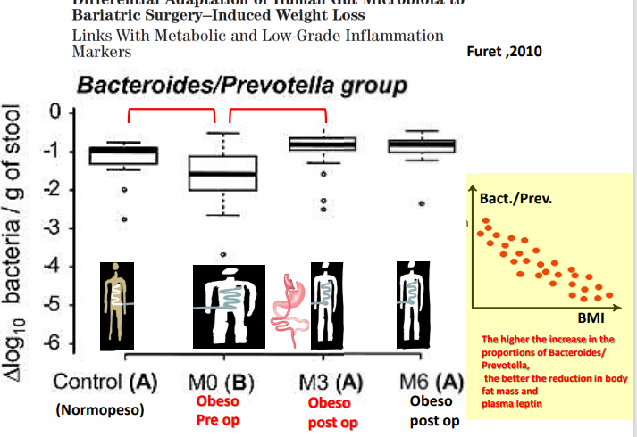
MECCANISMI : ALTERAZIONI DEL MICROBIOTA
Tra i possibili meccanismi responsabili di questi cambiamenti nella composizione del microbiota dopo chirurgia bariatrica si possono ipotizzare:
le diverse scelte alimentari, la riduzione delle ingesta e il malassorbimento;
l’aumento di pH a livello della tasca gastrica e dell’ansa alimentare;
lo sviluppo di anaerobi falcoltativi a rapida crescita, come gli enterobatteri, in conseguenza della ridotta concentrazione di ossigeno a livello di un intestino tenue di minor lunghezza;
il trasferimento di microorganismi dal piccolo intestino al colon, a seguito del by-pass del tenue prossimale
Furet JP, Kong LC, Tap J, et al. Differential adaptation of human gut microbiota to bariatric surgery-induced weight loss:links with metabolic and low-grade inflammation markers. Diabetes 2010;59:3049-57

Slide 15
CHIRURGIA METABOLICA E ALTERAZIONI
DEL MICROBIOTA
 | Bendaggio Gastrico laporoscopico (LGB) | Gastrectomia (SG) | Bypass Gastrico (RYGB)
Proteobatteri
Actinobacteria
Firmicutes
Bacteroidetes
Prevotella/ Bacterioidetes
Firmicutes/ Bacterioidetes
Akkermansia M.
Sostanzialmente
è emerso che la chirurgia bariatrica può indurre lo spostamento del microbioma verso un aspetto più sano e “snello” nella sua
composizione, correggendo l'abbondanza relativa di
Firmicutes, Bacterioidetes, Proteobacteria e
Verrucomicrobia. Questi quattro phyla sono determinanti nel loro equilibrio e come si evidenzia influenzano e modulano la risposta alla chirurgia bariatrica.
Wang FG, Bai RX, Yan WM, et al. Differential composition of gut microbiota among healthy volunteers, morbidly obese patients and postbariatric surgery patients. Exp Ther Med 2019; 17: 2268–2278

Slide 16
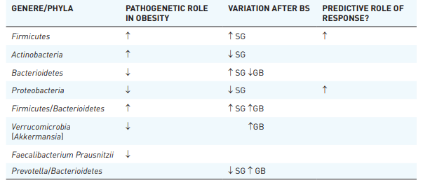
CHIRURGIA METABOLICA E ALTERAZIONI
DEL MICROBIOTA
La composizione del microbiota intestinale di un soggetto affetto da obesità differisce da quella di un soggetto magro: nel primo i firmicuti sono prevalenti rispetto ai batterioidi
Tuttavia, dopo by-pass gastrico, questo pattern microbico subisce una profonda alterazione, consistente in una riduzione del rapporto firmicuti/batterioidi e in un aumento dei gammaproteobatteri (ad es. Escherichia coli)
Un aumento dei batterioidi è stato associato nell’uomo a una riduzione del tessuto adiposo e della leptina. Nell’animale è riscontrabile anche un incremento di Faecalibacterium prausnitzii, direttamente correlabile a una riduzione dei livelli ematici di lipopolisaccaridi (LPS) e di alcuni marcatori dell’infiammazione (PCR e IL-6) .
Turnbaugh PJ, Hamady M, Yatsunenko T, et al. A core gut microbiome in obese and lean twins. Nature 2009;457:480-4.

Slide 17
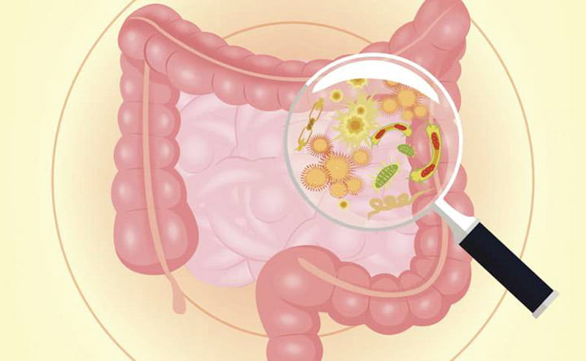
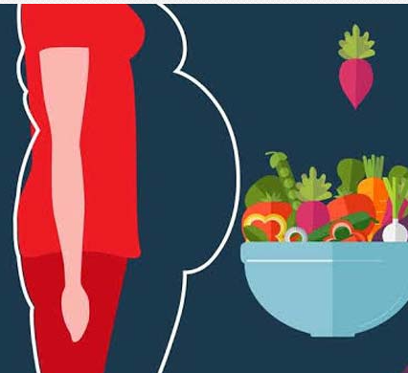
MECCANISMI : ALTERAZIONI DEL MICROBIOTA
Nel topo, dopo by-pass gastrico, il microbiota intestinale (caratterizzato da un aumento delle specie Akkermansia e Escherichia indipendente dalla restrizione calorica e dal calo ponderale) determina una riduzione del peso e del grasso corporeo una volta che viene trasferito in animali germ-free. Questo risultato è da riferirsi, almeno in parte, all’aumentata produzione di acidi grassi a catena corta (short-chain fatty acids, SCFA), derivante dalla maggior fermentazione microbica dei polisaccaridi
Liou AP1, Paziuk M, Luevano JM Jr, et al. Conserved shifts in the gut microbiota due to gastric bypass reduce host weight and adiposity. Sci Transl Med 2013;5:178

Slide 18
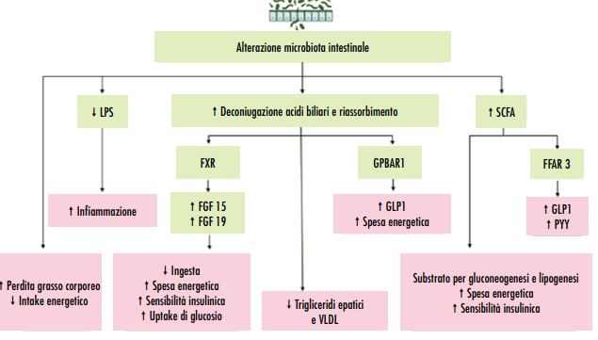
MECCANISMI : ALTERAZIONI DEL MICROBIOTA
In modelli animali si è dimostrato come il microbiota possa estrarre calorie durante questo processo metabolico e che gli SCFA (acidi grassi a catena corta ) vengono utilizzati come substrati per la gluconeogenesi e la lipogenesi; inoltre sono potenzialmente in grado di aumentare la sensibilità all’insulina, la funzione mitocondriale e la spesa energetica .
Gli SCFA, infine, interagiscono con le cellule enteroendocrine del colon, attraverso i recettori FFAR3 (free fatty acid receptor 3) stimolando la secrezione degli ormoni intestinali PYY e GLP1
Tazoe H, Otomo Y, Karaki S, et al. Expression of short-chain fatty acid receptor GPR41 in the human colon. Biomed Res 2009;30:149-56

Slide 19

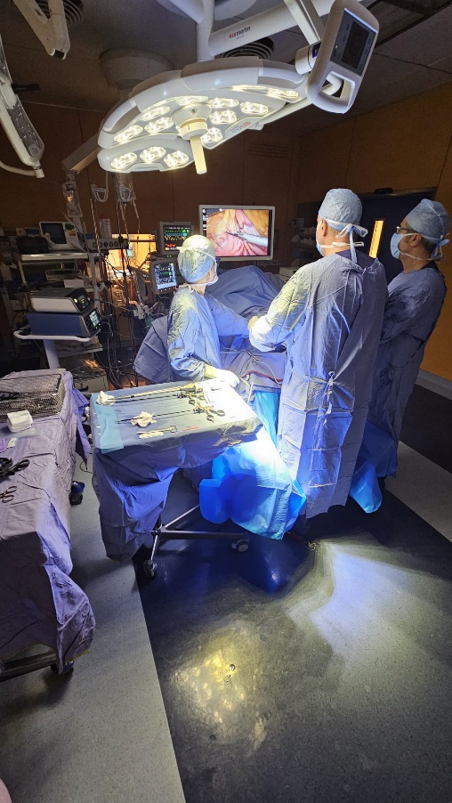
MECCANISMI : ALTERAZIONI DEL MICROBIOTA
Dopo chirurgia metabolica i livelli di acidi biliari rimangono elevati per anni e questo potrebbe avere un ruolo nell’ipertrofia dell’intestino tenue prossimale, nella secrezione di ormoni anoressigeni, nel controllo della spesa energetica e nei cambiamenti nel microbiota intestinale
Dopo by-pass gastrico, la bile rilasciata dall’ampolla di Vater a livello duodenale, scende lungo il tratto biliopancreatico per almeno 50 cm prima di venire a contatto con gli alimenti nel tratto comune. Gli acidi biliari, nel tratto biliopancreatico, sono in grado di agire come potenti molecole regolatori .
Studi nell’animale, infatti, dimostrano che possono stimolare alcuni recettori (G protein-coupled bile acid receptor 1, GPBAR1) localizzati sulla superficie basolaterale (anti-luminale) delle cellule enteroendocrine L, suggerendo che la conseguente secrezione di GLP1 include meccanismi post-assorbitivi
Città di Lecce Hospital-
Responsabile Dott. Francesco G. Biondo
Katsuma S, Hirasawa A, Tsujimoto G. Bile acids promote glucagon- like peptide-1 secretion through TGR5 in a murine enteroendocrine cell line STC-1. Biochem Biophys Res Commun 2005;329:386-90

Slide 20
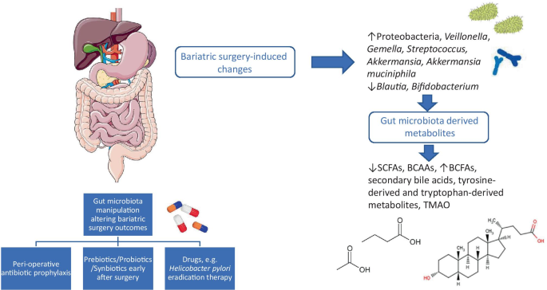
CONCLUSIONI
Nell’insieme questi dati sottolineano il ruolo che possono avere gli acidi biliari e non solo nel processo di adattamento intestinale successivo a chirurgia metabolica.
E’ possibile ipotizzare che la mucosa dell’intestino tenue sia protetta dall’elevato flusso di acidi biliari nel tratto biliopancreatico (escluso agli alimenti) attraverso la crescita di componenti specifici del microbiota intestinale (come i batterioidi, che aumentano dopo chirurgia metabolica) in grado di convertire rapidamente gli acidi biliari primari in secondari, di più facile assorbimento.
Il meccanismo attraverso il quale si verifica questo processo è poco chiaro, tuttavia il risultato finale è rappresentato da importanti effetti metabolici (calo ponderale, miglioramento del controllo glicemico, pressorio e della risposta infiammatoria) ragionevolmente conseguenti alle variazioni della comunità microbica
Katsuma S, Hirasawa A, Tsujimoto G. Bile acids promote glucagon- like peptide-1 secretion through TGR5 in a murine enteroendocrine cell line STC-1. Biochem Biophys Res Commun 2005;329:386-90

Slide 21
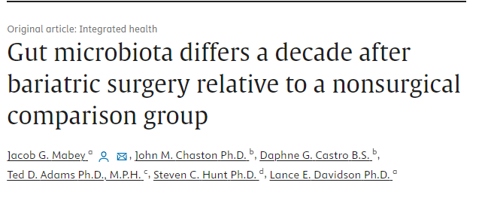
CONCLUSIONI
Un apporto ridotto di carboidrati sia a breve che a lungo termine potrebbe spiegare la diminuzione osservata delle Bacteroidaceae, che sono coinvolte nel metabolismo dei carboidrati
L’ aumento del Ph intestinale dopo l’intervento chirurgico avvantaggia batteri come Akkermansia e Streptococcace che preferiscono questi ambienti
abbondanze relative più elevate di Verrucomicrobiaceae e Streptococcaceae e abbondanze relative più basse di Bacteroidaceae
Differenze nel microbiota intestinale tra individui 10,6 anni dopo l’intervento chirurgico
gruppo di confronto che includeva individui con obesità grave che non avevano ricevuto un intervento di chirurgia bariatrica

Slide 22
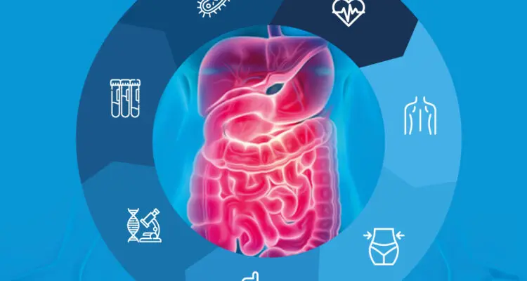
CONCLUSIONI
La chirurgia Bariatrica può indurre modifiche a lungo termine nel microbiota intestinali rilevabili fino a 9 anni dopo l’intervento
Importanti cambiamenti nel microbiota intestinale comprese modifiche nell’abbondanza relativa di vari taxa batterici e un aumento della diversità microbica
Cambiamenti sono stati osservati già tre mesi dopo l’intervento chirurgico e sono generalmente mantenuti fino a un anno dopo l’intervento chirurgico , sebbene la tendenza nella composizione del microbiota è quella di regredire verso i livelli pre-chirurgici.
L’ Obiettivo della ricerca sarà quello di implementare strategie aggiuntive per il completo ripristino del microbioma intestinale

Slide 23
Grazie
medfinelli@gmail.com

